Slide 1

Добро пожаловать в ИНТЕЛЛЕКТУАЛЬНОЕ КАФЕ
Установочный педагогический совет № 1
Управляющий кафе зам. зав. по ВМР Кичигина И.А.

Slide 2
МЕНЮ (повестка)
1
ЗАКУСКА «Классическая нарезка» Подведение итогов летней оздоровительной работы ДОО (отчеты)
САЛАТ «Рассмотрение и утверждение расписания, режима организованной образовательной деятельности во всех группах детского сада»
2
CОСНОВНОЕ БЛЮДО «Рассмотрение и утверждение плана работы ДОО на новый учебный год»
3
3
4
Проект решения педсовета
4

Slide 3
Выписка из РЕШЕНИЯ
ПЕДАГОГИЧЕСКОГО СОВЕТА ОТ 26.05.2020
Провести художественно-творческие проекты в группах в летний период. Ответственные: воспитатели групп Срок исполнения: лето 2020
Продолжать использовать разнообразные формы работы с родителями (Ответственные: воспитатели групп Срок исполнения: постоянно).
Продолжить проводить выставки детского творчества в течение лета. (Ответственные: воспитатели групп Срок исполнения: лето 2020).
Активно участвовать в конкурсах различных уровней, периодически публиковать свои работы в электронных СМИ. (Ответственные: воспитатели групп Срок исполнения: постоянно).
Педагогам продолжить работу по самообразованию: определить тему на 2020-2021 учебный год.

Slide 4
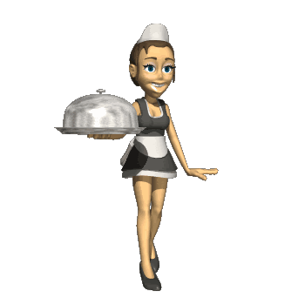

«Классическая нарезка»
Подведение итогов летней оздоровительной работы ДОО
Выступления педагогов с отчетами
Шеф повар 5 категории З……………Т.Л..,
Шеф повар 4 разряда С…………….. А.В.,
Шеф повар 4 разряда Г………………. О.В.,
Музыкант Б………………….. М.А.

Slide 5
ЦЕЛЬ: создание благоприятных условий для полноценного гармоничного развития ребёнком дошкольного детства, формирование разносторонне развитой личности с учетом психофизических и индивидуальных возможностей и способностей.
ГОДОВЫЕ ЗАДАЧИ:
Совершенствовать работу по сохранению и укреплению физического и психического здоровья детей, используя здоровьесберегающие технологии.
Формировать познавательные и социально-коммуникативные навыки дошкольников посредством ранней профессиональной ориентации дошкольников
Расширить работу по формированию духовно-нравственного мировоззрения дошкольников, посредством изобразительного и музыкального искусства.

Slide 6
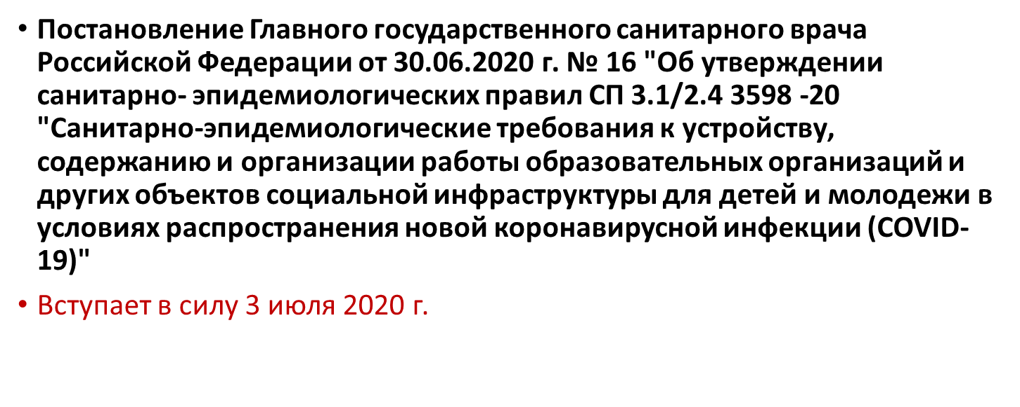
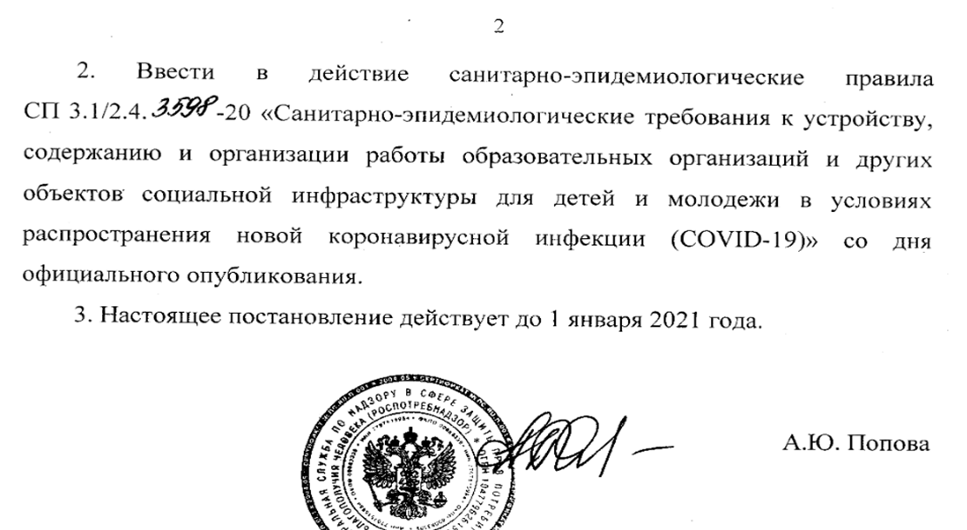


Slide 7
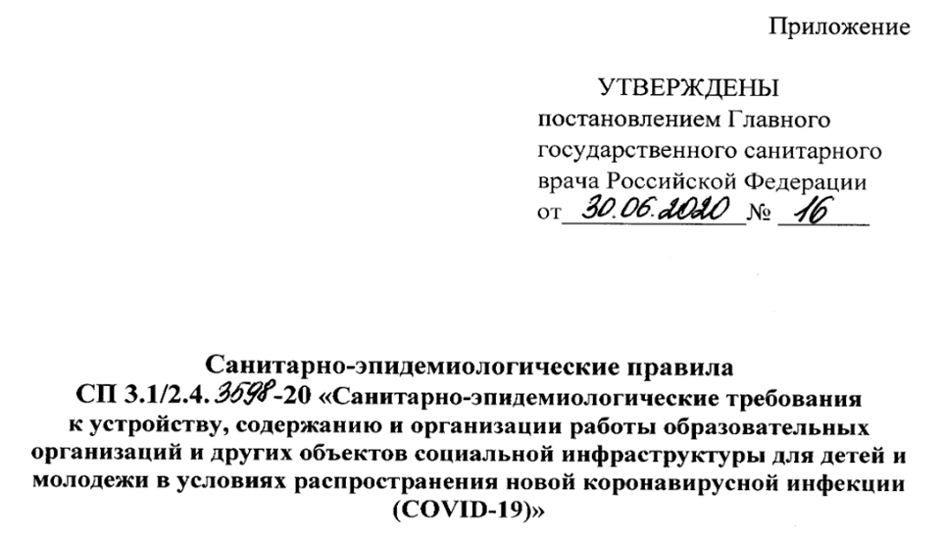
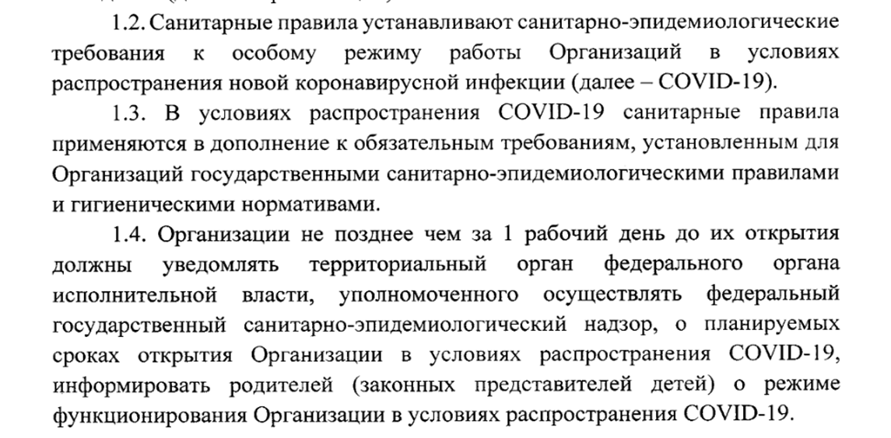

Slide 8
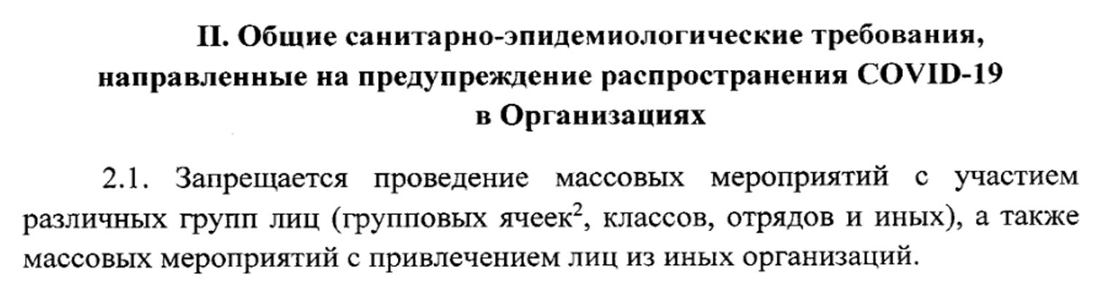
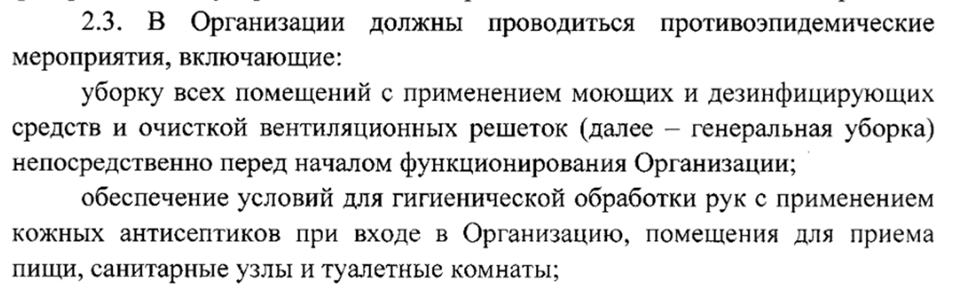

Slide 9
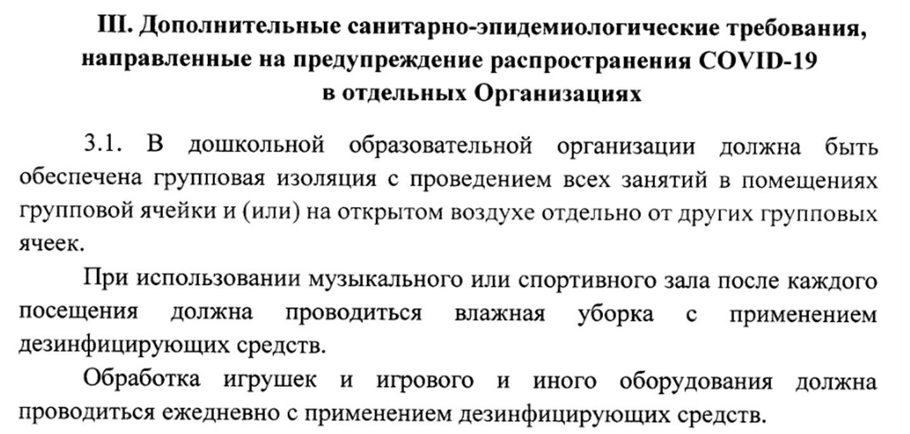

Slide 10
САЛАТ «Радуга вкусов»
Рассмотрение и утверждение:
расписания НОД и режим дня,
расписание, график работы, циклограммы специалистов,
план праздников и развлечений, физкультурно-оздоровительных мероприятий
и др.

Slide 11
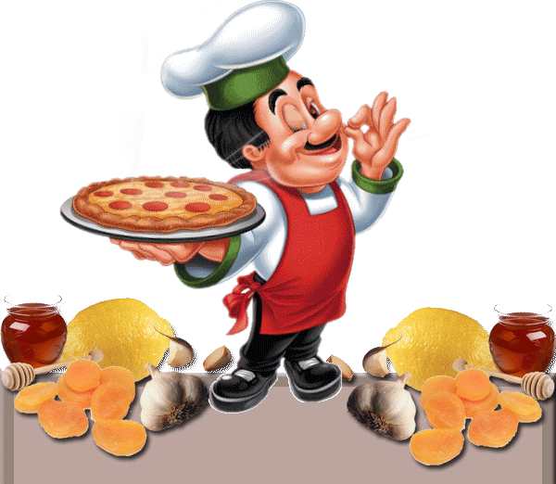
ОСНОВНОЕ БЛЮДО «План работы ДОО на 2020-2021 учебный год»
Ингредиенты | Состав
РАБОТА С КАДРАМИ | Аттестация Повышение квалификации
СОВЕТЫ И СОВЕЩАНИЯ | Педсоветы, МПС, ППк
МЕТОДИЧЕСКАЯ РАБОТА | ШМП, КП, Клуб
 | Выставки, конкурсы, смотры
 | Проектная деятельность
 | Консультации (советы, рекомендации), семинары, практикумы
 | Открытые просмотры
МОНИТОРИНГ И КОНТРОЛЬ | Диагностика и психолого-педагогический мониторинг
 | Тематический, оперативный, фронтальный, взаимопосещения
МЕРОПРИЯТИЯ ДЛЯ ДЕТЕЙ | Праздники, развлечения
РАБОТА С СЕМЬЕЙ | Информационно-просветительская, родительские собрания, консультативная и др.

Slide 12



ИНГРЕДИЕНТ № 1
«Работа с кадрами»

Slide 13
Аттестация на соответствие занимаемой должности (СЗД) 1 раз в 5 лет
№ | Фамилия, имя, отчество | Сроки
1 | С………………..В. . | Февраль 2021
Аттестация на категорию (1, В) 1 раз в 5 лет
№ | Фамилия, имя, отчество | Сроки
1. | Г…………………. О.В. | Апрель 2021
2. | С………………. А. В. | Май 2021
3. | С………………….. В.А. | Май 2021

Slide 14
Аттестационная комиссия
К……………. И.А. | з/з по ВМР - председатель АК
С…………………. Н.Л. | Учитель-логопед секретарь АК
Члены АК
Г……………….. О.В. | Воспитатель
С………………… А.В. | Воспитатель
П…………………. С.В. | Воспитатель
Заседание Аттестационной комиссии № 1 08.09.2020

Slide 15
Курсы повышения квалификации
(1 раз в 3 года)
№ | Ф.И.О. | 2020-2021
1 | К……………..И.А | Февраль 2020
2 | П……………….С.В. | Апрель 2021
3 | Я……………… Л.Б. | Май 2021
4 | К……………… Л.Г. | Июнь 2021
5 | З………………. Т.Л. | Июль 2021
6 | Ш……………….Е.А. | Июль 2021
7 | В…………….. Е.А. | Июль 2021
8 | Х………………..Е.А. | Июль 2021
9 | П…………… Е.А. | Июль 2021
10 | С…………………… Г.В. | Август 2021

Slide 16
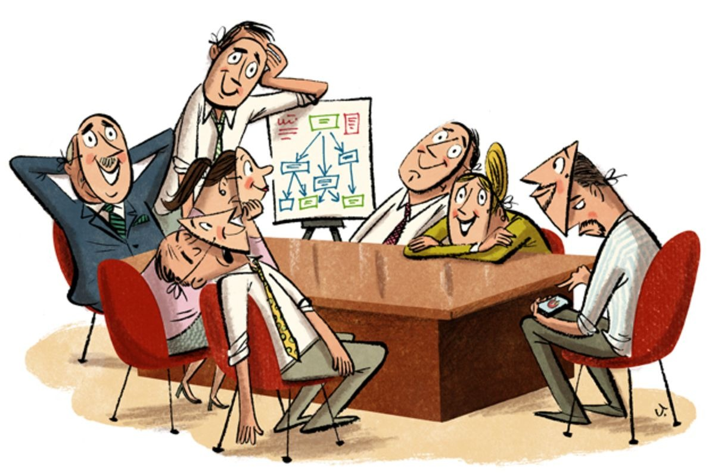
ИНГРЕДИЕНТ № 2
Педагогические советы и совещания

Slide 17
«Педагогические советы в 2020-2021 учебном году»
№ | Тема | Дата
1 | Тема «На пороге нового учебного года» | Сентябрь
2 | Тема «Быть здоровым – мое право» (здоровьесберегающие технологии: игротерапия, сказкотерапия, куклотерапия, пескотерапия, анималотерапия, музыкотерапия, арттерапия) | Ноябрь
3 | Тема «Современные образовательные технологии в ранней профориентации дошкольников» | Февраль
4 | Тема: «Посеем в детских душах доброту!» (Духовно-нравственное воспитание как основа гармоничного развития личности дошкольника) | Апрель
5 | Тема «Итоги работы за учебный год. Летняя оздоровительная кампания» | Май
Секретарь педагогического совета МАДОУ № 179 Б…………………… М.А.

Slide 18
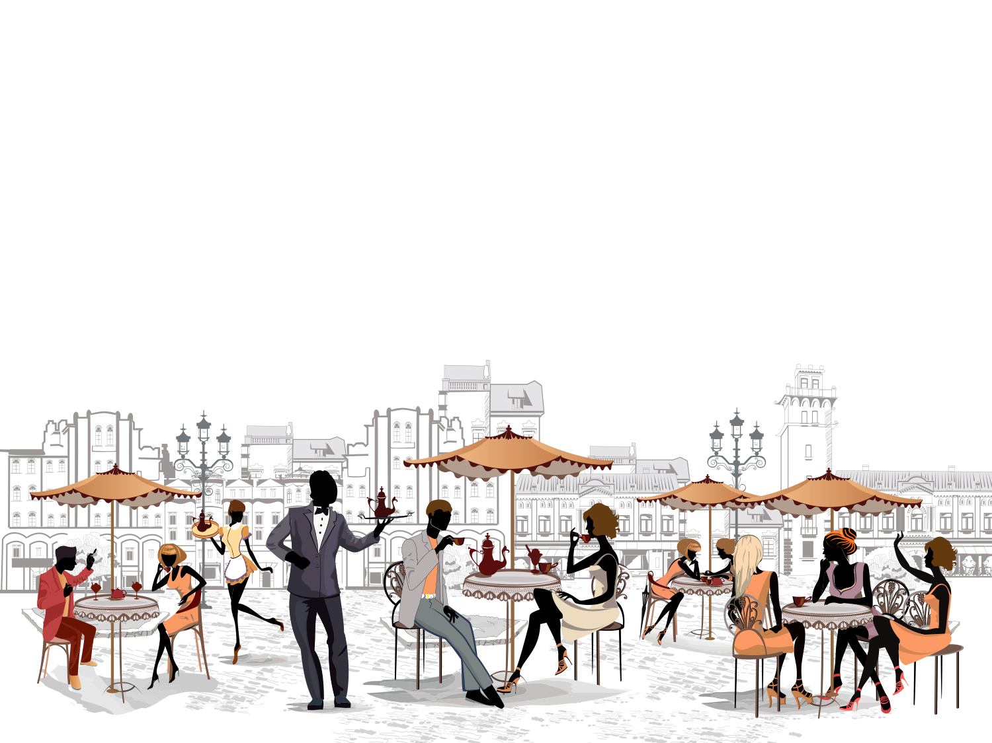
Медико-педагогическое совещание
Председатель МПС – К………………… И. А, з/з по ВМР
Секретарь МПС – В……………. В. А., воспитатель,
Члены МПС
педагог-психолог
инструктор по ФК
врач-педиатр
Музыкальные руководители
Воспитатели групп раннего возраста

Slide 19
№ | Содержание | Дата
МПС № 1 | - Результат АДАПТАЦИИ детей вновь пришедших в детский сад - Отчёты воспитателей, специалистов | октябрь
МПС № 2 | - Сенсомоторное развитие детей раннего возраста - Социальное и эмоциональное развитие детей. - Анализ нервно-психического развития детей за 1-ОЕ ПОЛУГОДИЕ - Отчёты воспитателей, специалистов | февраль
МПС № 3 | - Уровень развития игровых навыков детей группы - Развитие познавательных навыков у детей - Уровень освоение образовательной программы ДОУ. - Анализ нервно-психического развития детей за УЧЕБНЫЙ ГОД Отчёты воспитателей, специалистов | май

Slide 20
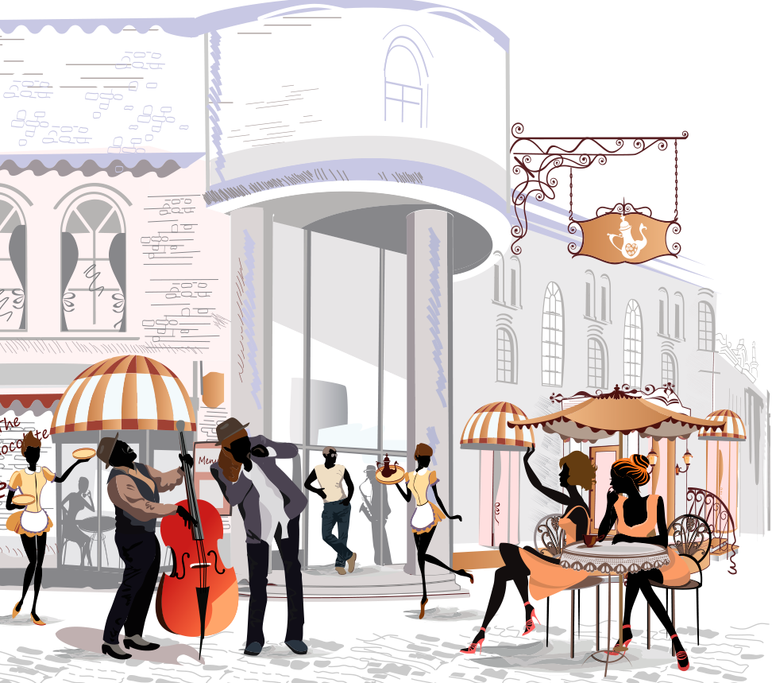
Психолого-педагогический консилиум (ППк)
Председатель комиссии – К……………И.А.., з/з по ВМР.
Секретарь – В……………О.Ю., учитель-логопед
Члены комиссии:
Учитель-логопед .
Педагог-психолог .
Воспитатель .
Музыкальный руководитель .
1 заседание ППк сентябрь

Slide 21
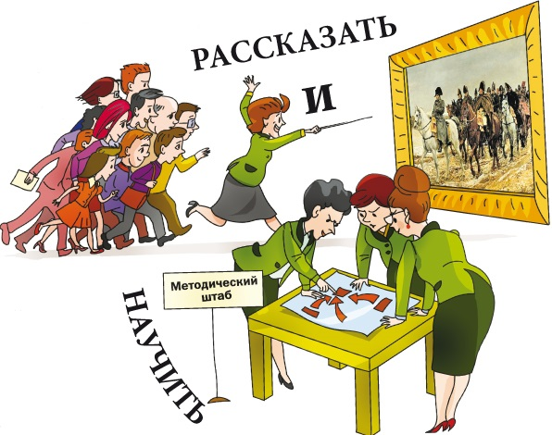
ИНГРЕДИЕНТ № 3
Методическая работа

Slide 22
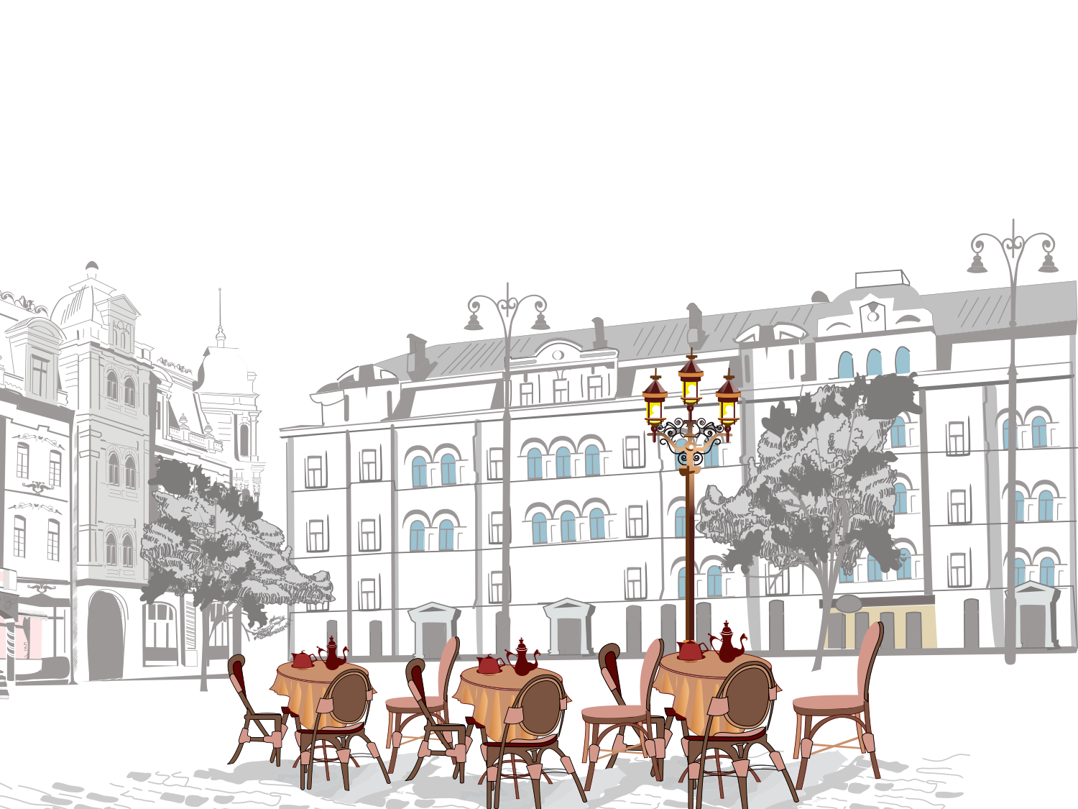
Школа молодого педагога (ШМП) руководитель З…………….. Т.Л.
№ | Начинающий педагог | Педагог-наставник
1 | Г…………….О.А. | Я…………Л.Б. (высшая кв. категория)
2 | А………………Т.А | С………………….Г.В., (1 кв. категория)
3 | Л…………….Т.А. | С……………..А.В (1 кв. категория)
4 | А………………К.А | Г………………. О.В. (1 кв. категория)
5 | М……………..З.И. | С…………………..Н.Л., (1 кв. категория)

Slide 23
План работы «ШМП» на 2020-2021 учебный год
Сроки | Форма | Содержание работы | Ответственный
09 | Анкетирование | Выявление потребностей молодых педагогов. «Оформление документации воспитателя ДОО в соответствии с ФГОС ДО»
10 | Мастер-класс | «Использование кинезиологических упражнений как вид здоровьесберегающих технологий в ДОУ»
12 | Информационный час | «Организационно-педагогические условия ранней профориентации детей старшего дошкольного возраста в ДОУ»
01 | Консультация | «Проектный метод в работе по ранней профориентации дошкольников»
02 | Практикум | Практикум «Формы работы с дошкольниками по ранней профориентации»
03 | Консультация | «Духовно- нравственное воспитание дошкольников через развитие речи»
04 | Практикум | «Формирование духовно-нравственного воспитания дошкольников посредством устного народного творчества (фольклора)»

Slide 24
ПЛАН РАБОТЫ КОНСУЛЬТИВНОГО ПУНКТА
Тема консультации | Форма проведения | Дата | Специалисты
«Консультативный пункт: его функции и действия». Законодательная база дошкольного образования. Обзор литературы «Воспитание и развитие ребенка до 3 лет» | Круглый стол Индивидуальное консультирование | 09
Выявление проблемных вопросов воспитания и обучения детей. «Ребенок и детский сад», «Как подготовить ребенка к детскому саду», «Жизнь в детском саду». | Общение с родителями. Анкетирование Презентация | 10
Тема: «Физкультурно-оздоровительная работа с дошкольниками»: «Физическое развитие дошкольников», «Гигиенические навыки и закаливание», «Режим дня дошкольника и его роль в охране здоровья детей». | Презентация физкультурно-оздоровительной работы в ДОУ | 11
Тема: «Музыка и ребенок»: «Музыка в жизни малыша», «Новогодний праздник» | Консультация | 12

Slide 25
ПЛАН РАБОТЫ КОНСУЛЬТИВНОГО ПУНКТА
Тема консультации | Форма проведения | Дата | Специалисты
Тема: «Речевое развитие ребенка»: «Развитие речи детей дошкольного возраста», «Игры и занятия по развитию речи». «Формирование звукопроизношения ребёнка» | Презентация. Выставка литературы по РР | 01
Тема: «Развиваем творческие способности ребенка» : «Воспитание эстетического отношения», «Нетрадиционные формы рисования» | Мастер- класс Индивидуальная работа | 02
Тема: «Игровая деятельность»: «Игра-ведущий вид детской деятельности», «Игры дома», «Игрушка в жизни моего ребёнка», «Игровая деятельность в детском саду» | Презентация Тренинг для родителей | 03
Тема: « Малыш идет в детский сад…»: «Питание – залог здорового образа жизни», «Как приучить ребенка к горшку». | Консультация. Индивидуальная работа | 04
Отчет «Об итогах работы консультативного пункта помощи семьям, воспитывающим детей дошкольного возраста». | Аналитическая справка | 05

Slide 26
Открытые просмотры
ТЕМА | ДАТА | ПЕДАГОГИ
НОД со здоровьесберегающими технологиями в группе раннего возраста «Веселая прогулка» | 10
НОД для детей с ОНР «Профессии» | 01
НОД по познавательному развитию «Город мастеров» | 02

Slide 27
Семинары, практикумы, консультации
№ | Наименование мероприятия | Дата | Ответственный
1 | Консультация «Методические рекомендации по составлению рабочей программы педагога дошкольного образования» | 09
2 | Семинар-практикум «Здоровьесберегающие технологии в работе с детьми» | 10
3 | Круглый стол «Создание здоровьесберегающей образовательной среды путем оборудования физкультурных уголков в разных возрастных группах» | 11
4 | Семинар – практикум «Ранняя профориентация дошкольников как эффективный метод повышения качества образования» | 12
5 | Памятки: «Технологические карты формирования представлений дошкольников о труде», «Ранняя профориентационная работа с дошкольниками» | 01
6 | Мастер – класс для педагогов: «Использование музыкальных дидактических игр в ходе ознакомления дошкольников с профессиями взрослых» | 02
7 | Презентация на тему: «Духовно-нравственное воспитание дошкольников в условиях логопункта». | 03
8 | Мастер-класс «Организация процесса по нравственному воспитанию детей старшего дошкольного возраста на материале изобразительного искусства» | 04

Slide 28
ИНГРЕДИЕНТ № 4 Мониторинг и контроль
Тематические проверки по годовым задачам | сроки
Контроль соблюдения санитарных требований Роспотребнадзора к утреннему фильтру, работе с детьми и санитарному состоянию групп. | В течение года
Взаимопосещения «Использование здоровьесберегающих технологий в образовательной деятельности» | 10
Оценка предметно-развивающей среды по физическому развитию | 11
Оценка эффективности воспитательно-образовательной работы в ДОУ по профессиональной ориентации дошкольников. | 02
За деятельностью педагогов логопедических групп | 01
Готовность детей подготовительных групп к обучению в школе | 04
Подготовка к летней оздоровительной кампании | 05

Slide 29

ИНГРЕДИЕНТ № 5
Мероприятия для детей
Творческая группа по проектам
Творческая группа по конкурсам
……………………
………………………..

Slide 30
План проведения выставок, смотров, конкурсов в 2020-2021 учебном году
№ | Название смотра-конкурса | Дата | Ответственные
1 | Смотр-конкурс визитных карточек групп | 01.09 по 16.09 | Воспитатели
2 | Выставка-конкурс ДПИ «Осенняя кладовая» ЯРМАРКА | 09 | Воспитатели
3 |  | 10
4 | Смотр-конкурс на лучший физкультурный уголок | 11 | Воспитатели
5 | Творческий конкурс «Новогодняя игрушка» Смотр-конкурс «Зимняя сказка» | 12-01 | Воспитатели, родители
6 | Творческий конкурс «Есть такая профессия – Родину защищать!» Конкурс на лучший конспект образовательной деятельности по профориентации | 02
7 | Творческий конкурс «Вперед таланты» Конкурс уголков творчества в группе | 03
8 |  | 04
9 | Конкурс «Лучший педагог ДОУ» | 09-05 | Педагоги

Slide 31
Проекты в ДОУ
Название смотра-конкурса | Дата | Ответственные
«Праздник здоровья» | Сентябрь | Воспитатели Специалисты ДОУ
«Родной свой край люби и знай» | Октябрь | Воспитатели групп Музыкальные руководители
При солнышке - тепло, при матери - добро | Ноябрь | Воспитатели групп Специалисты ДОУ
«Тайны Нового года» | Декабрь | Воспитатели, Инструктор по ФК Музыкальные руководители
«В мире животных» | Январь | Воспитатели групп
«Есть такая профессия - Родину защищать» | февраль | Воспитатели групп Специалисты ДОУ
Театральная мозаика | март | Воспитатели групп Музыкальные руководители
«Раз, два, три, четыре, пять, пора в космос улетать» | апрель | Воспитатели, музыкальные руководители, Инструктор по ФК

Slide 32
Дополнительное образование
( 1 раз в неделю (36 недель), бесплатное
Кружок | Группы | Ответственные | Документы
Умелые ручки | Средние 5, 13 Старшие № 4, 6, 9 |  | План, Диагностика, отчеты
Веселый оркестр | Подготовительные № 3, 12 |  | -//-
Театр и дети | Старшие № 4, 6, 9 |  | -//-
Школа мяча | Подготовительные № 3, 12 |  | -//-

Slide 33

Ингредиент № 6 Работа с семьей
На 1 родительском собрании взять разрешение о видео- и фотосъемку детей
№ | Тема педсовета | сроки
1 | Установочное. Ознакомление целями и задачами, возрастными особенностями; выбор родительского комитета в группах, в ДОУ. | Сентябрь
2 | 1 годовая задача «Здоровьесберегающие технологии и возможность их применения в домашних условиях» | Октябрь-ноябрь
3 | 2 годовая задача «Кем быть - профориентация детей дошкольного возраста» | Январь-февраль
4 | 3 годовая задача «Мастер-класс «Духовно-нравственного воспитания детей средствами изобразительного искусства» | Март-апрель
5 | Итоговое. Подведение итогов работы за 2020-2021 учебный год. Работа в летний оздоровительный период. | Май

Slide 34
СОВРЕМЕННЫЕ ФОРМЫ ВЗАИМОДЕЙСТВИЯ С РОДИТЕЛЯМИ
Наглядная информация: консультации, памятки, буклеты, листовки, флаеры, выставки и фотовыставки, газета, плакаты, папки-передвижки, «Интересные факты»
Индивидуальная работа: консультации, беседы, адресные письма, интервью
Коллективная работа: встречи (всех видов), презентации, почта (ящик и электронная), видеоролики, коллажи, акции, конкурсы и др.
Мероприятия в дистанционном формате.
1. Онлайн-консультации с родителями по запросам
2. Теоретические и практические онлайн-вебинары
3. Онлайн-семинары
4. Онлайн-мастер-классы
5. Видеомарафоны
6. Онлайн-акции
7. Онлайн-анкетирование
ОТРАЗИТЬ В ПЛАНЕ И В РАБОЧЕЙ ПРОГРАММЕ

Slide 35
Проект решения педагогического совета
Признать работу педагогического коллектива ДОУ в летний оздоровительный период в режиме дежурных групп удовлетворительной.
Принять расписание образовательной деятельности, график работы специалистов, планы работы ДООП, рабочие программы, списки аттестуемых, членов АК, ППк, планы работы АК, ШМП, КП, ППк
Принять годовой план работы ДОО; план методических мероприятий, направленных на повышение педагогического мастерства в рамках ДОУ
Утвердить творческую группу по разработке проектов и творческих мероприятий в ДОУ, план конкурсов и проектов на 2020-2021

Slide 36
Сдать документы к ___ сентября.
ВОСПИТАТЕЛИ
Перспективный план по образовательным областям
План работы с родителями (с темами родительских собраний)
План здоровьесберегающих технологий, бесед, наблюдение, исследовательской деятельности и др.
План по самообразованию
Рабочая программа
Рабочая программа по ДООП
СПЕЦИАЛИСТЫ
Перспективный план
График работы
Циклограмма
Расписание занятий
План по самообразованию
План физкультурно-оздоровительных мероприятий (инструктор по ФК)
План праздников и развлечений (музыкальные руководители)
Рабочая программа
Рабочая программа по ДООП

Slide 37
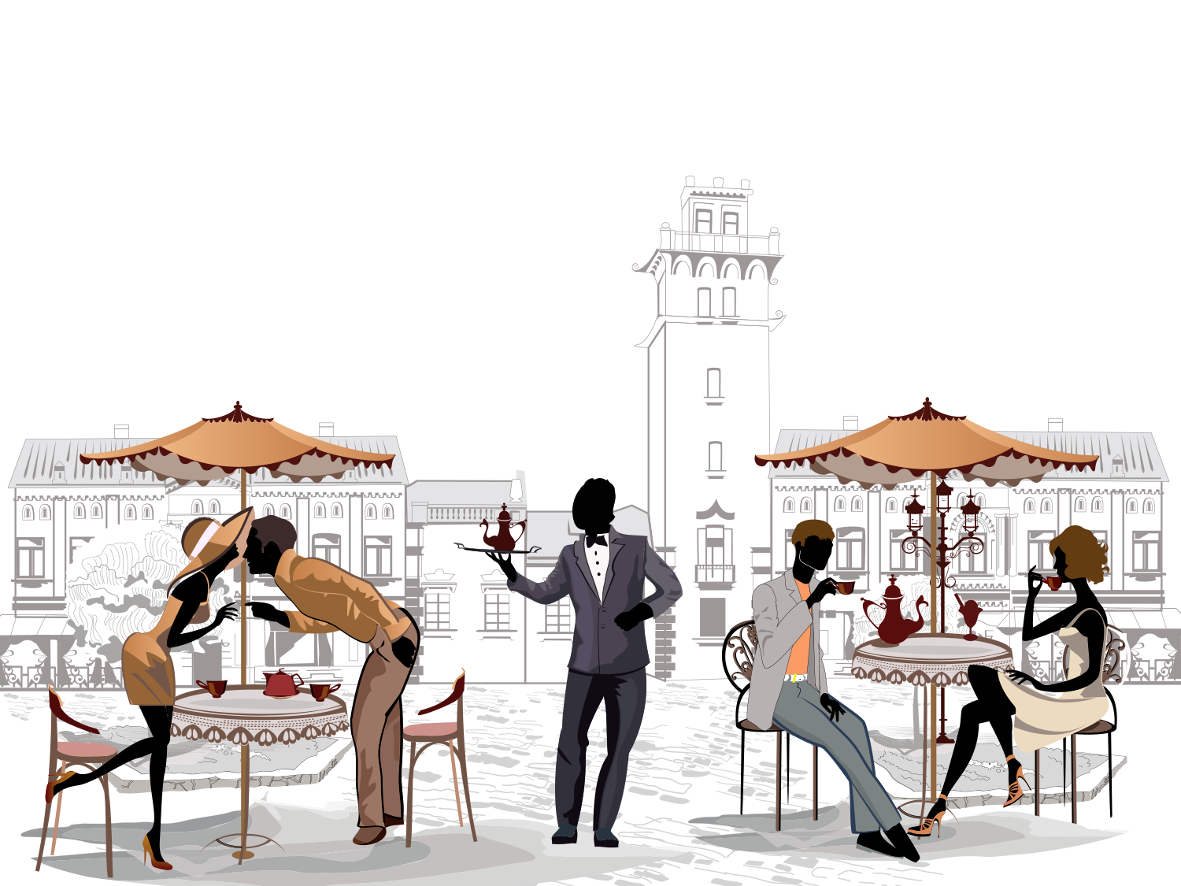
Уважаемые коллеги!
Поздравляем вас с началом нового учебного года.
Желаю всем сил, терпения, стремления к новым вершинам, здоровья и успехов.

